Slide 1
성적관리 시스템 DB설계
개인팀 김남일

Slide 2
순서
E-R 다이어그램
진행결과
소감문

Slide 3
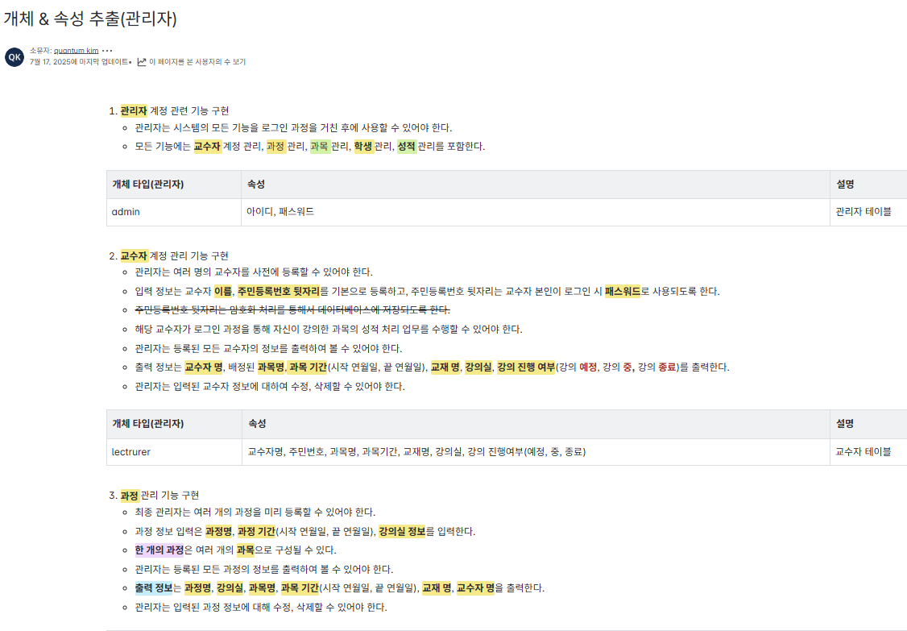
개체, 속성 추출

Slide 4
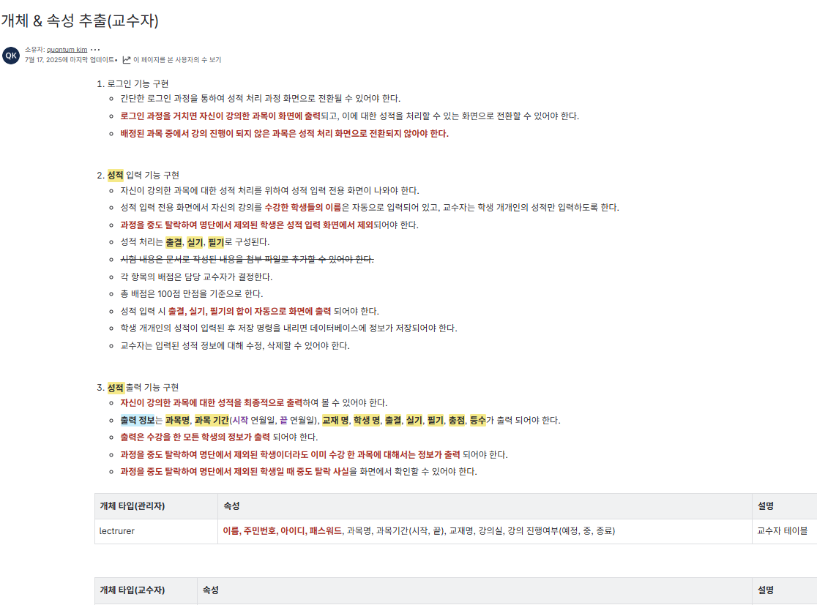
개체, 속성 추출

Slide 5
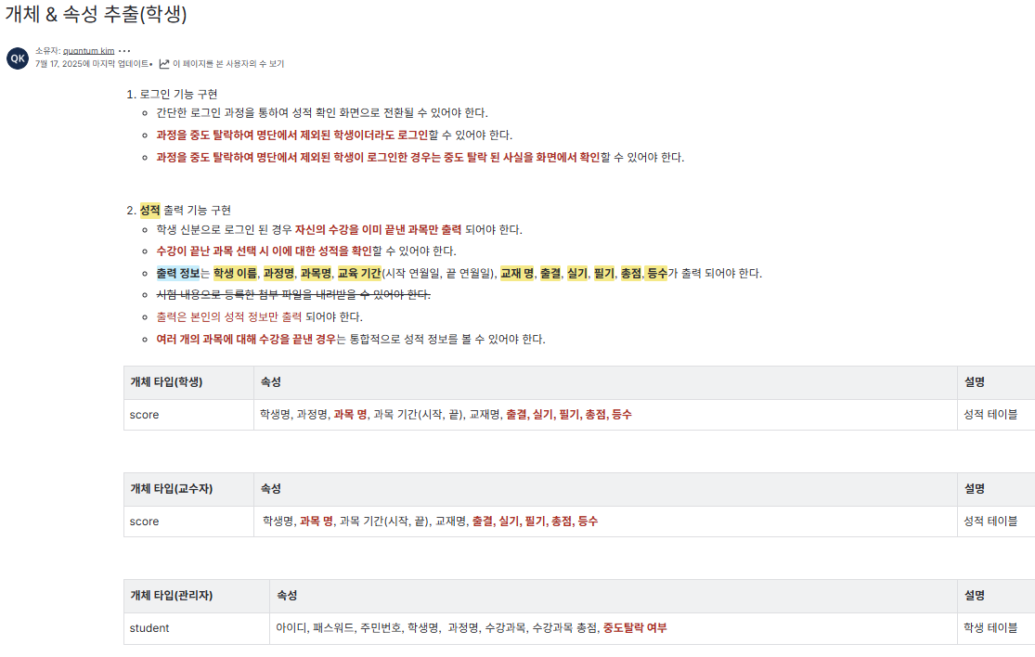
개체, 속성 추출

Slide 6
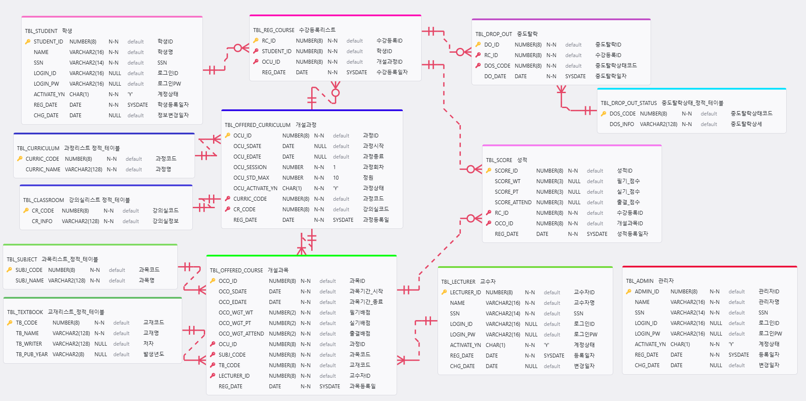
E-R 다이어그램

Slide 7
진행 결과
완료
모든 테이블 테스트 데이터 입력 쿼리문 작성
관리자/교수자/수강생 등록 프로시저 작성
주민번호 유효성 체크 함수 작성
관리자/교수자/수강생 조회 프로시저 작성
관리자/교수자/수강생 로그인 ID/PW 등록 프로시저 작성
관리자/교수자/수강생 로그인 프로시저 작성
강의실 코드 리스트 조회/등록 프로시저 작성
과정 코드 리스트 조회/등록 프로시저 작성
개설과정 등록 프로시저 작성
기타 기능은 추가 개발 계획

Slide 8
소감문
발견문제
개발 요구사항 → DB 엔티티 & 속성을 추출하는 과정
해결방법
DB설계 관련 개발서적과 DB설계 관련 유튜브 대학강의 참고
DB설계 → 구현 과정을 수행 함으로써 개인 개발 역량을 다질수 있는 유익한 시간을 가질 수 있었습니다.

